Slide 1
DE31FPT5
IT 채용공고 문서 수집 인프라 구축 및 트렌드 분석
24.09.09 7주차

Slide 2
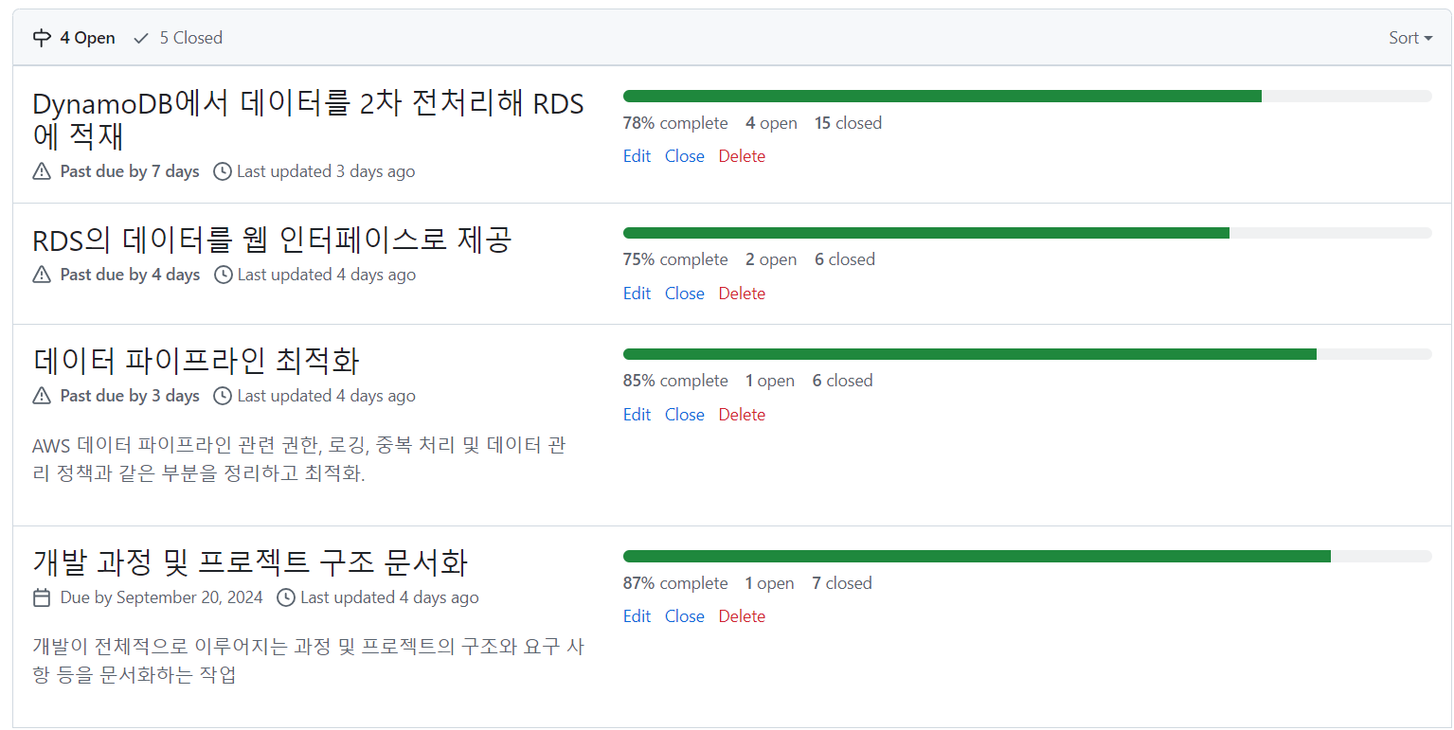
현재 진행(81.25%)

Slide 3
6주차 ToDo
전처리 : 2차 전처리 완료 및 RDS로 정제 데이터 적재
모니터링 : AWS CloudWatch 및 Grafana를 통한 모니터링 POC 및 AWS 서비스 및 DAG 로그 연동
인프라 : EC2 인스턴스 구축 및 마이그레이션
Web : FastAPI로 전처리 완료된 데이터 가져와서 웹 UI에 보여주는 기능 구현

Slide 4
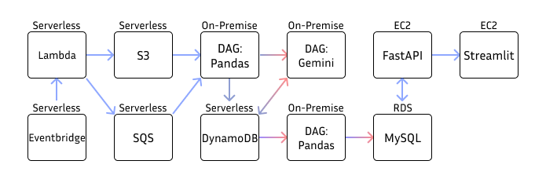
6주차 DONE

Slide 5
6주차 DONE

Slide 6
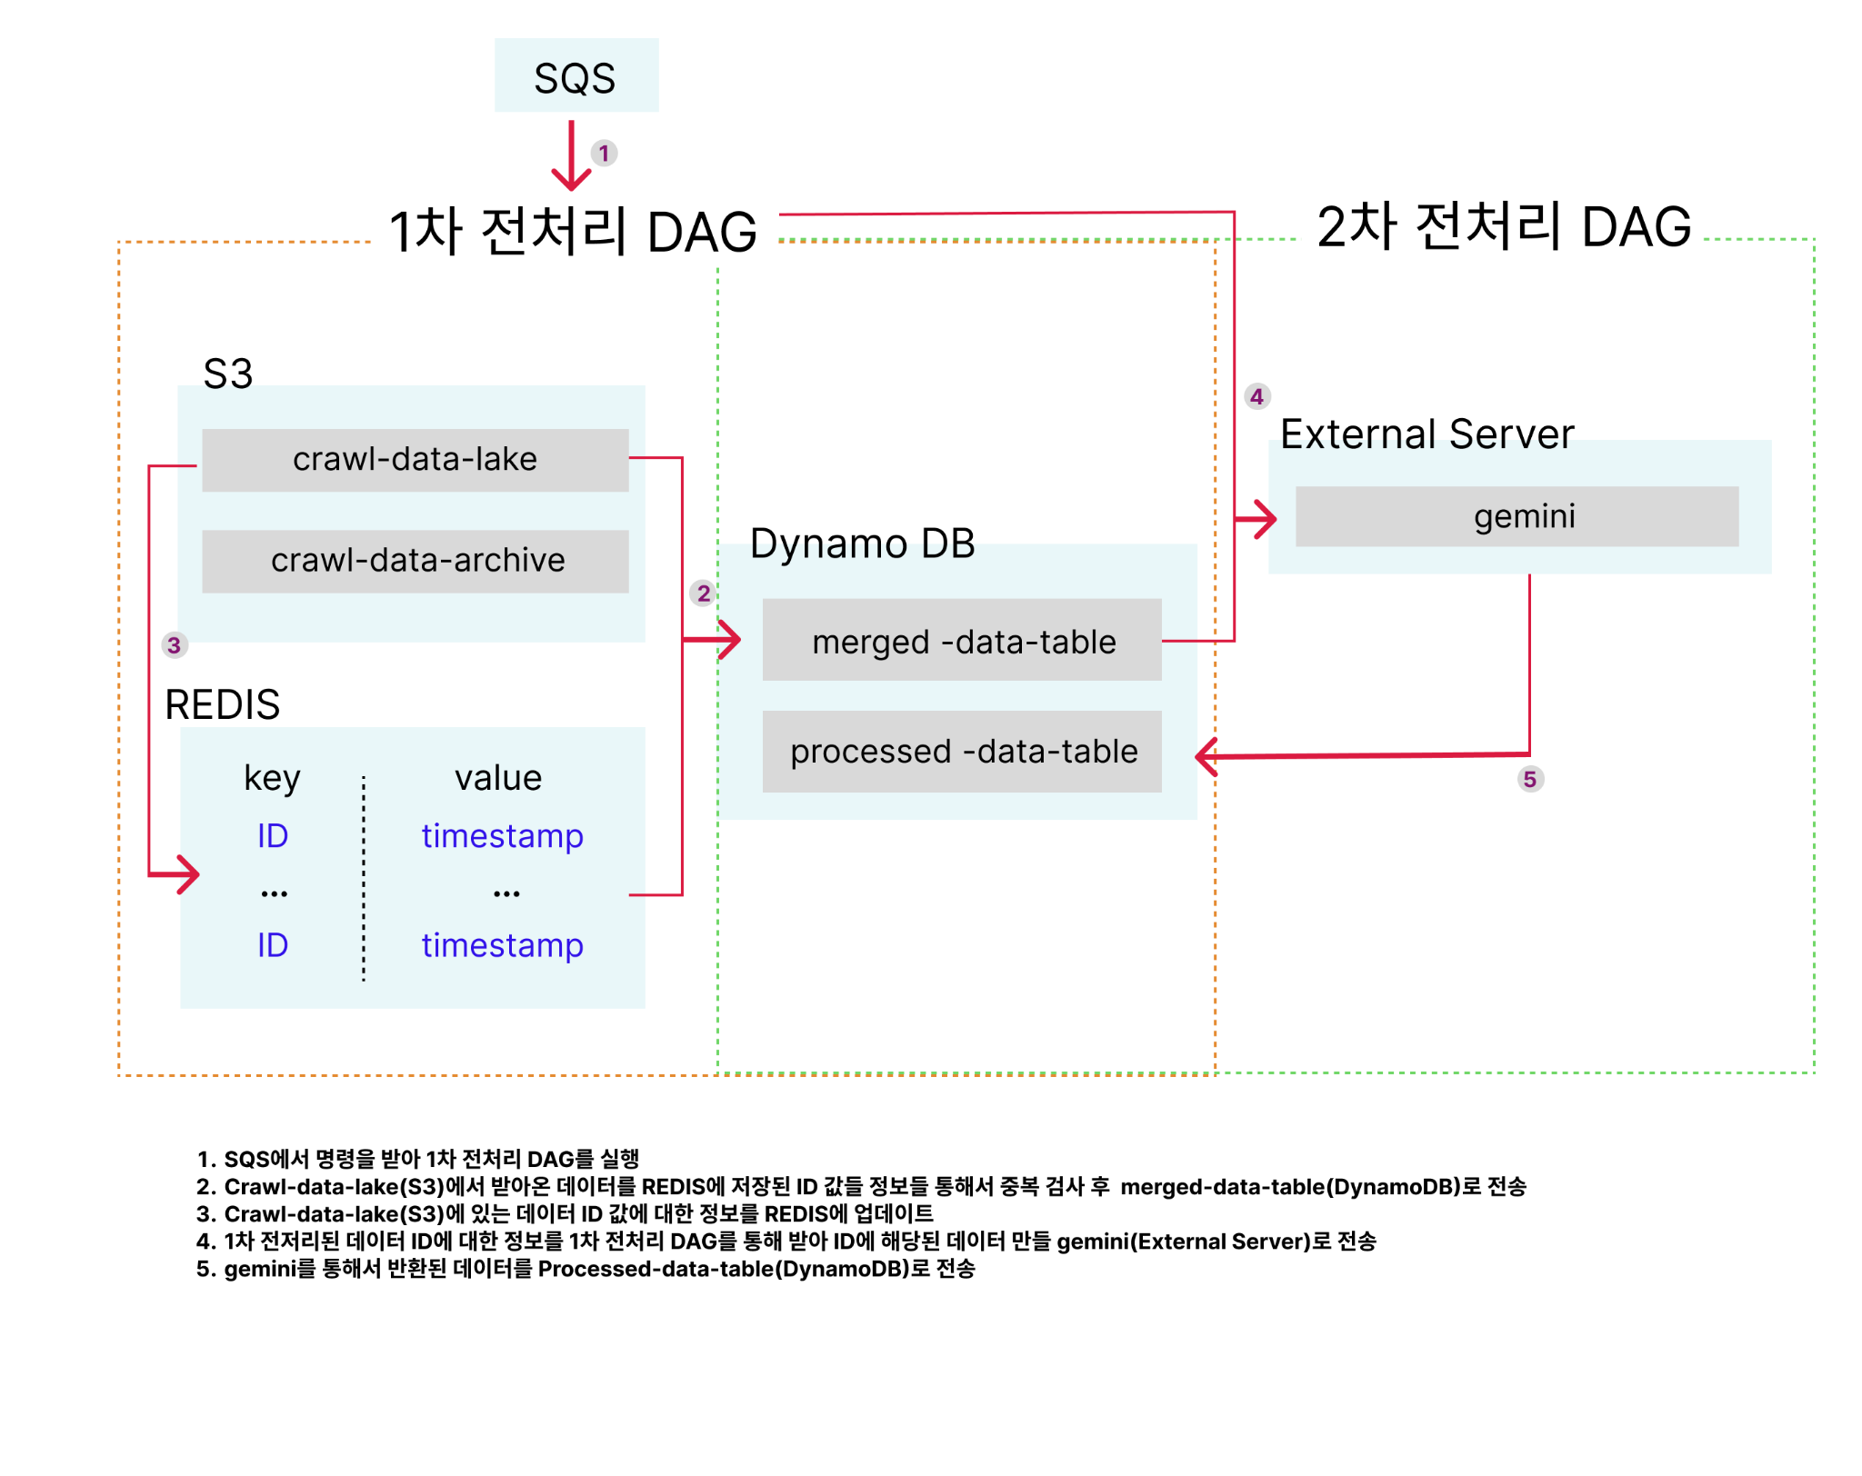

Slide 7
6주차 DONE
DynamoDB에서 데이터를 2차 전처리해서 RDS에 적재
데이터 파이프라인 최적화
RDS의 데이터를 웹 인터페이스로 제공

Slide 8
6주차 DONE
1. DynamoDB에서 데이터를 2차 전처리해서 RDS에 적재
a. 1차 전처리 DynamoDB 적재 시 중복값 문제 발생/DynamoDB에서 스캔 시 요금이 지속적으로 발생 -> Redis를 이용한 id값으로 중복 확인
b. 1차 전처리 코드에 중복값이 들어가지 않도록 코드 수정

Slide 9
6주차 DONE
2. 데이터 파이프라인 최적화
a. lambda 및 DAG 코드에 logging 추가. CloudWatch에서 log 확인 가능
b. SQS(메시지큐) lambda 및 DAG 코드 작성 및 정상작동 확인

Slide 10
6주차 DONE
3. RDS의 데이터를 웹 인터페이스로 제공
유저 검색 기록 저장 및 조회, 삭제 기능 구현
RDS 연동 테스트 완료

Slide 11
6주차 DONE
4. CloudWatch에 보낼 Logging 작업 완료
각 크롤러 및 전처리 테스크별 Logging처리 완료
CloudWatch를 통한 모니터링 구현 완료

Slide 12
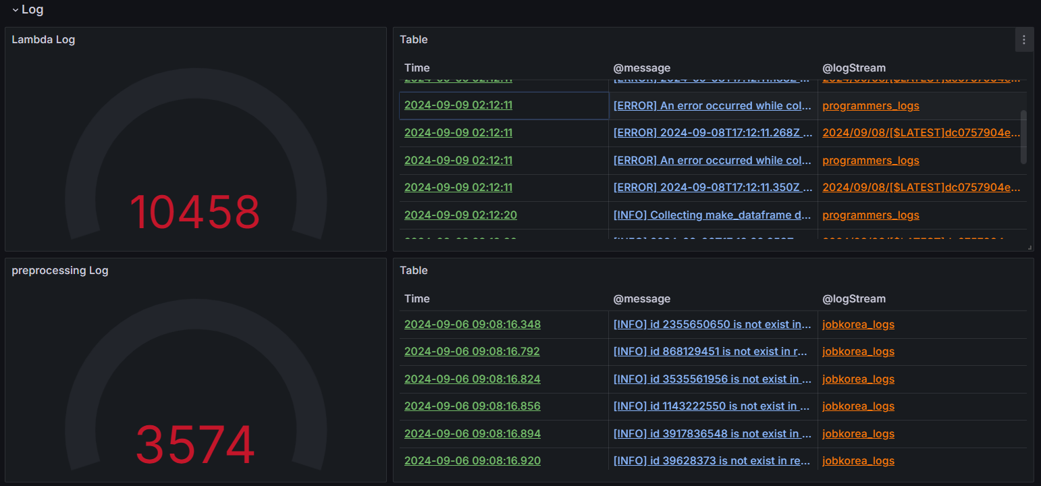
모니터링 : AWS CloudWatch 및 Grafana를 통한 모니터링

Slide 13
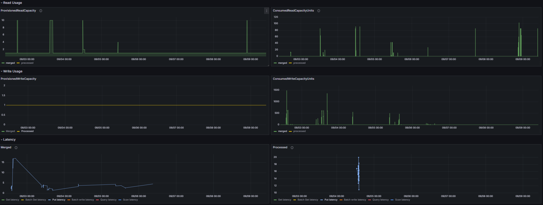
모니터링 : AWS CloudWatch 및 Grafana를 통한 모니터링

Slide 14
7주차 TODO
전처리 : 2차 전처리 완료 및 RDS로 정제 데이터 적재
모니터링 : AWS CloudWatch 및 Grafana를 통한 모니터링 POC 및 AWS 서비스 및 DAG 로그 연동
인프라 : EC2 인스턴스 구축 및 마이그레이션
Web : FastAPI로 전처리 완료된 데이터 가져와서 웹 UI에 보여주는 기능 구현

Slide 15
비정형 텍스트 데이터 처리 과정에서 LLM 모델 도입
- 정규표현식과 같은 일반적인 패턴 분석으로는 처리하기 힘든 비정형 데이터를 처리 가능
- 모든 경우에 대한 데이터 포맷을 맞춰 줄 필요 없이 하나의 데이터 포맷에서 입력값과 프롬프트(요구사항)만 제대로 명시하면 결과물이 출력 됨
- LLM 기반 텍스트 요약 및 추출로 새로운 파생 데이터 생성 가능

Slide 16
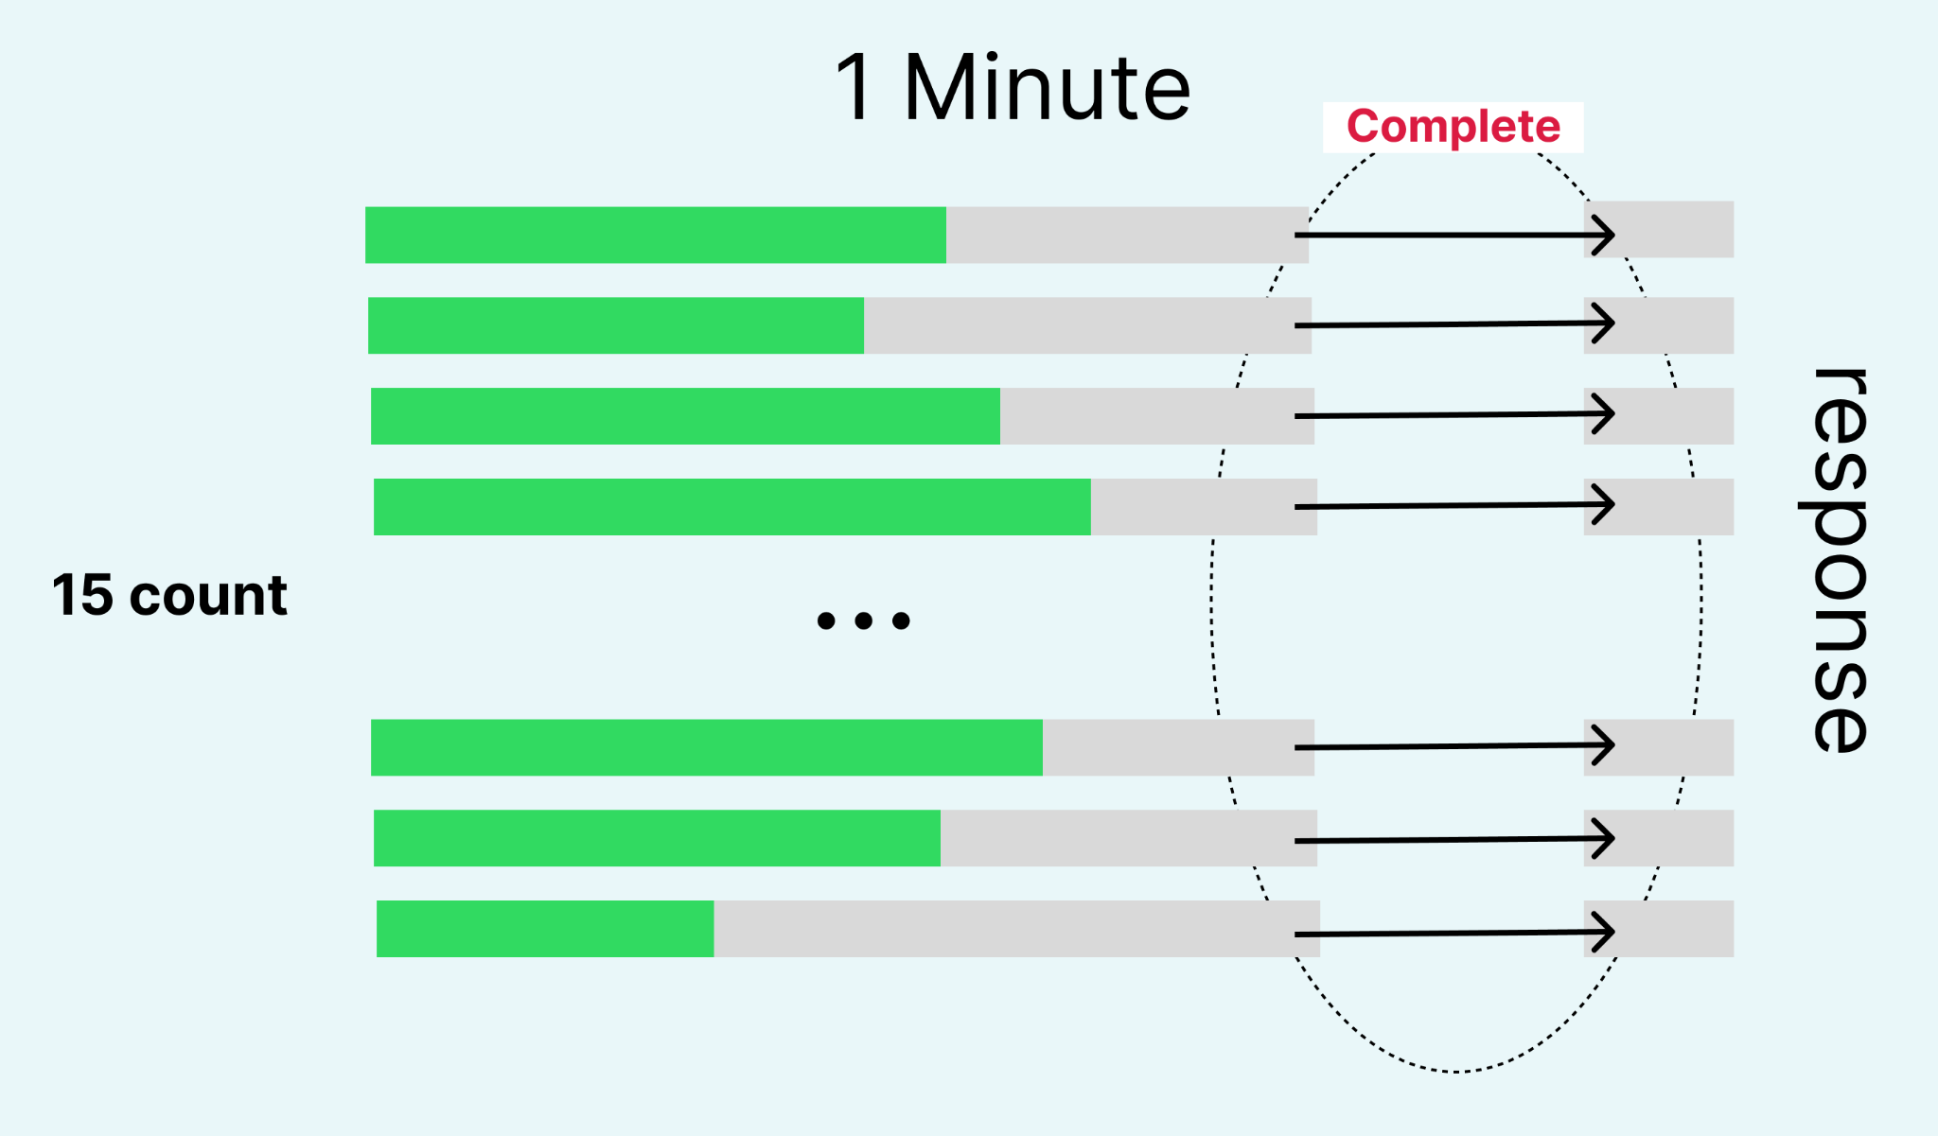
GEMINI API 제한 & Rest API 비동기 처리
GEMINI API 제한
100만 TPM (분당 토큰)
15 RPM(분당 요청 수)
1500 RPD (일일 요청 수)

Slide 17




광고
Data Source
최신 IT 기술 트랜드 분석
EDA

